Slide 1

Instituto Tecnológico de Frontera Comalapa Modalidad Mixta
Materia:
Taller de Base de Datos
Semestre: Quinto
Carrera:
Ingeniería en sistemas computacionales
Numero de control:
241260005
Nombre del alumno:
Hector Yazid Anzueto Lopez
Nombre del docente:
Francisco Javier Velázquez Mingo
Nombre del trabajo:
Actividad 1.2 reporte de practica.
Fecha de entrega:
Frontera Comalapa, Chiapas a 18 de octubre de 2026

Slide 2
Introducción
El presente reporte detalla el desarrollo y configuración de una Interfaz de Programación de Aplicaciones (API) utilizando el lenguaje Java y el entorno de desarrollo integrado (IDE) IntelliJ IDEA. En la actualidad, las API son componentes fundamentales en la arquitectura de software moderna, ya que permiten la comunicación e intercambio de datos de forma estandarizada entre plataformas heterogéneas. A lo largo de esta práctica, se exploraron las herramientas nativas de IntelliJ IDEA para optimizar el flujo de trabajo, gestionar dependencias y desplegar un servicio web funcional enfocado en la arquitectura REST.

Slide 3
Justificación
La realización de esta práctica se justifica por la necesidad de dominar las tecnologías del ecosistema de Java, uno de los lenguajes más robustos y demandados en el desarrollo de software empresarial. Comprender el ciclo de desarrollo de una API permite entender cómo se conectan el backend y el frontend de una aplicación. Asimismo, el uso guiado de IntelliJ IDEA como herramienta principal es clave, ya que su uso profesional incrementa la productividad mediante la depuración avanzada, la refactorización automática de código y la integración directa con servidores de aplicaciones y bases de datos.

Slide 4
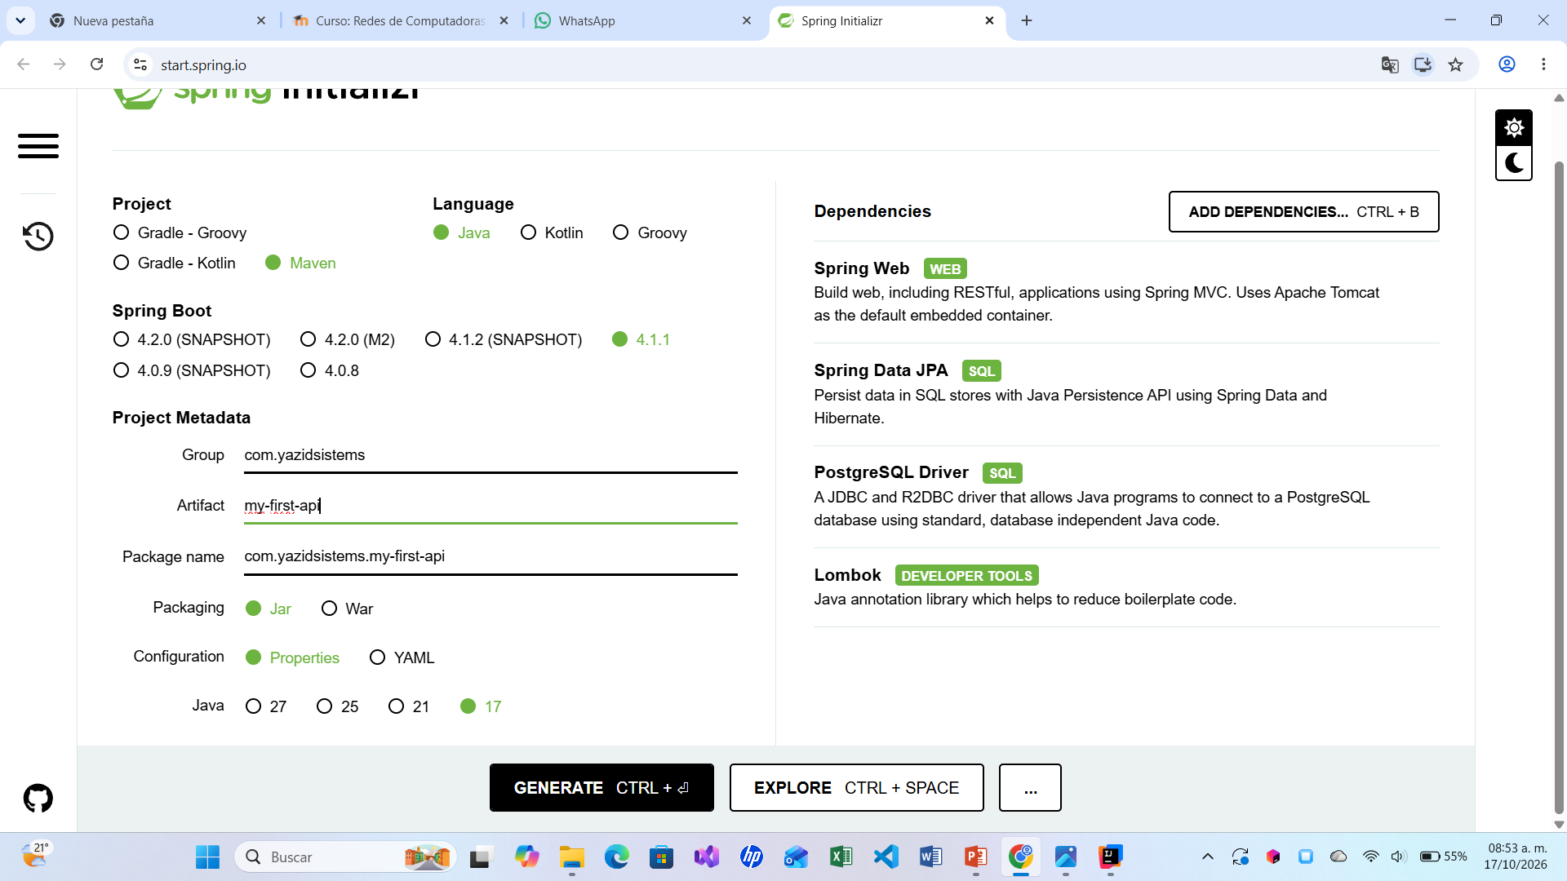
1. En el siguiente enlace https://start.spring.io/ y ajustar las opciones de la siguiente manera además de buscar esas dependencias, presionar el botón de generate para descargar el archivo

Slide 5
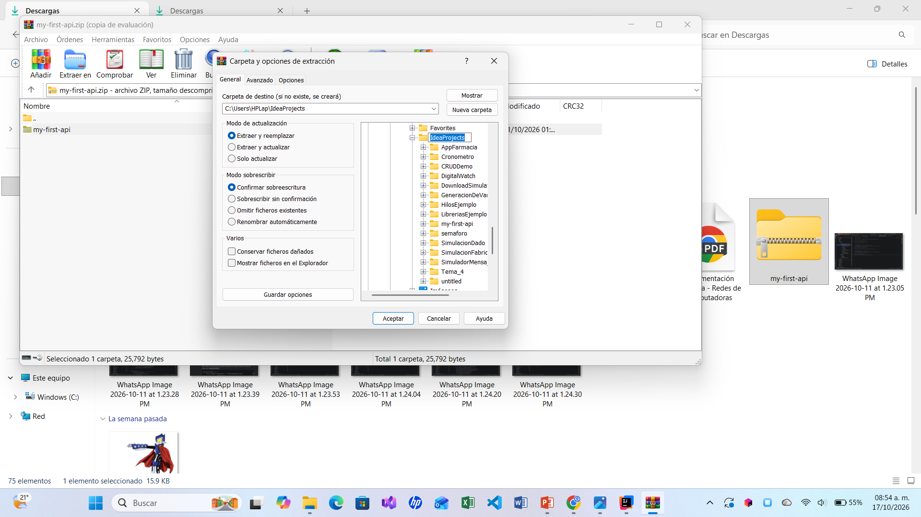
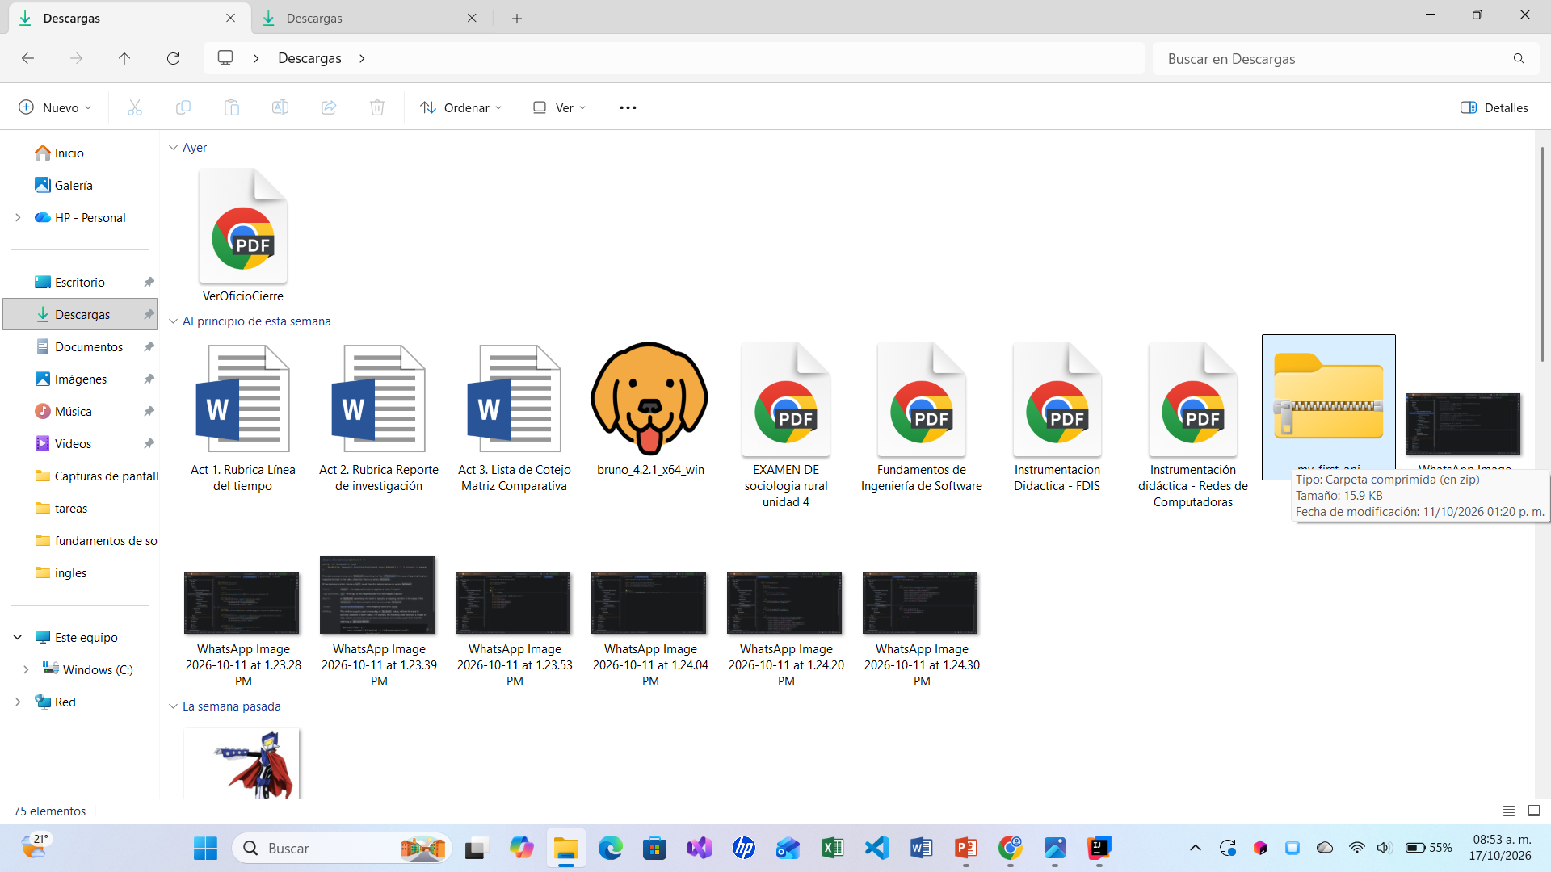
2. Descomprimir el archivo descargado en la misma carpeta donde están guardados los proyectos de intelli j idea

Slide 6
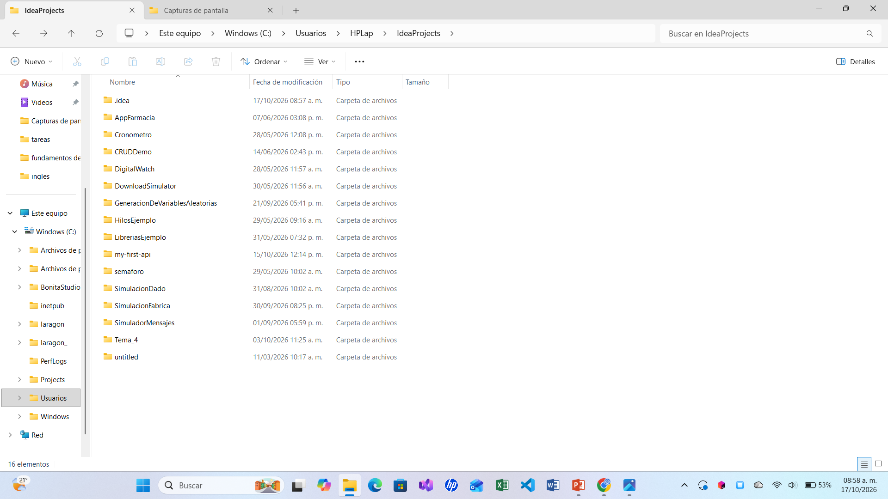
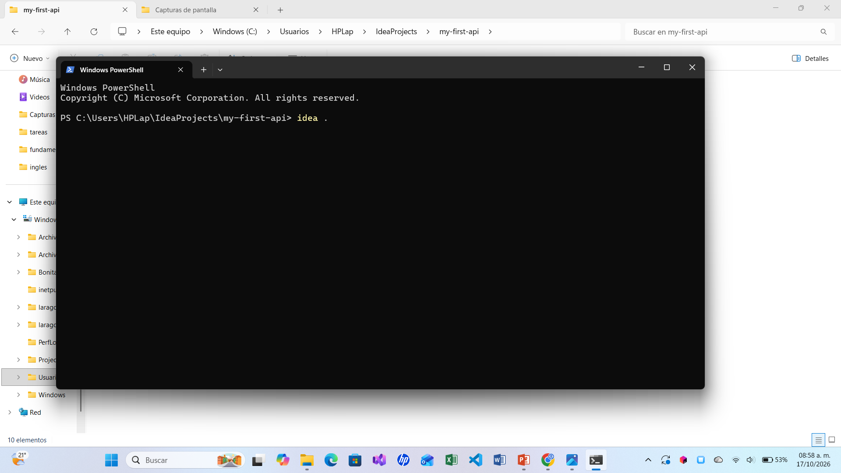
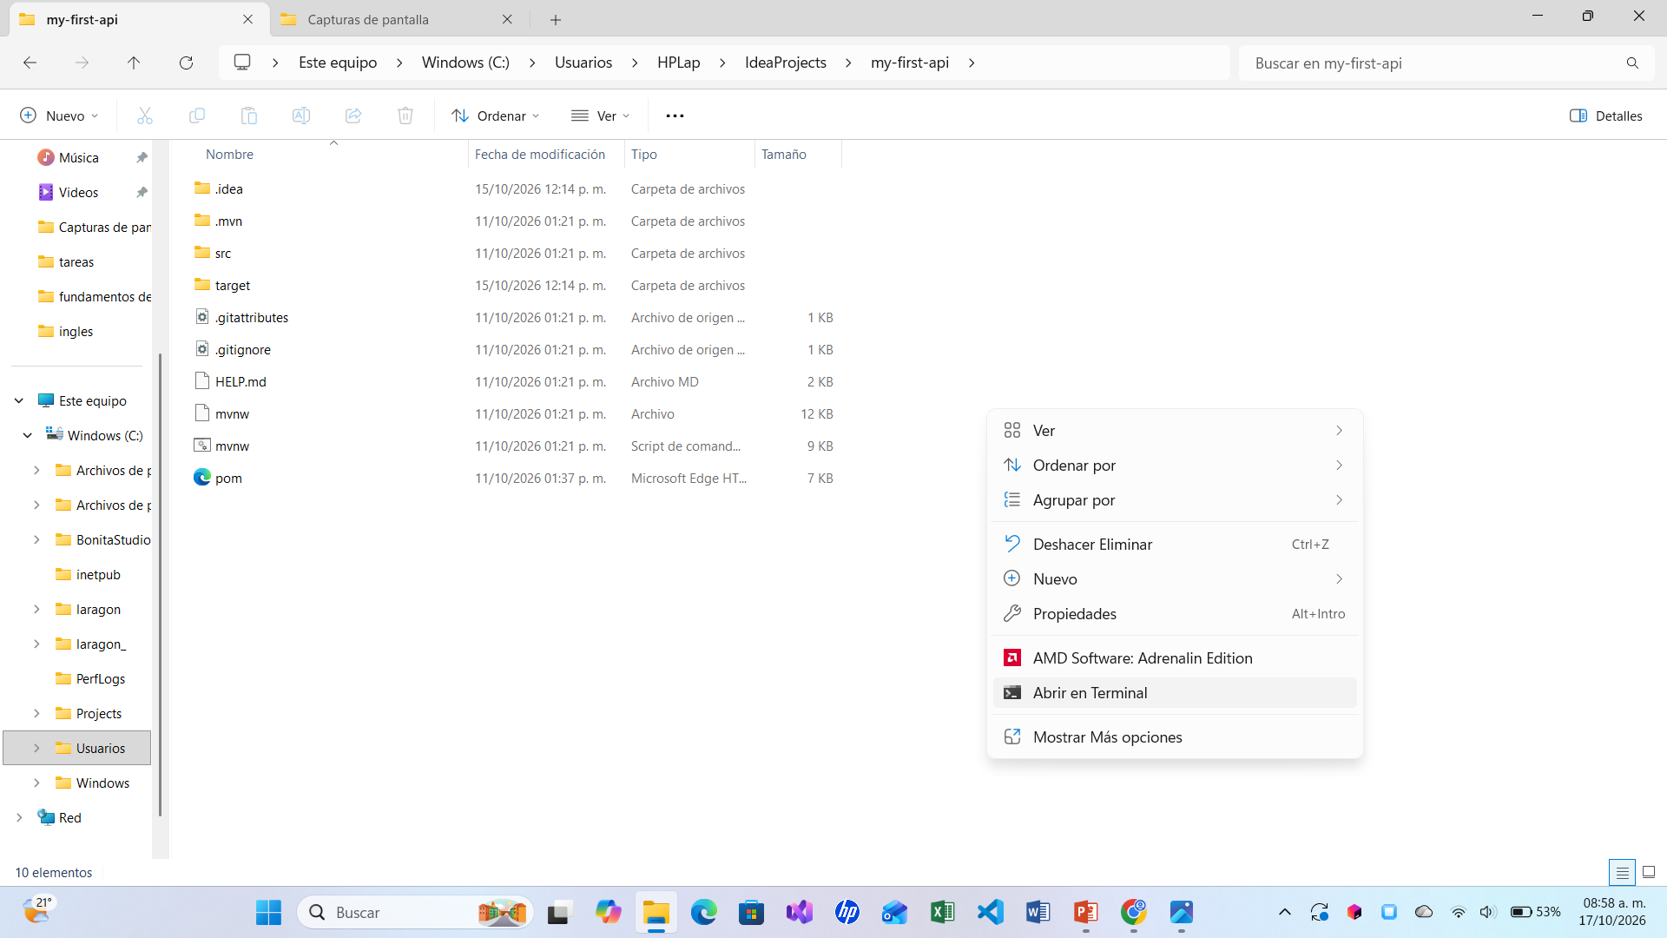
3. Una vez se extrae el archivo, abrir la carpeta y usando los comandos escribir “idea .” para ejecutar el archivo en la aplicación

Slide 7
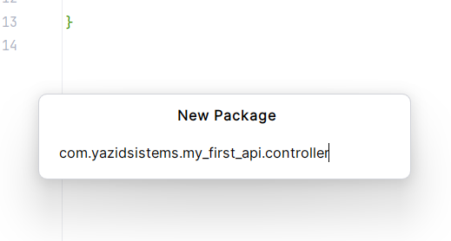
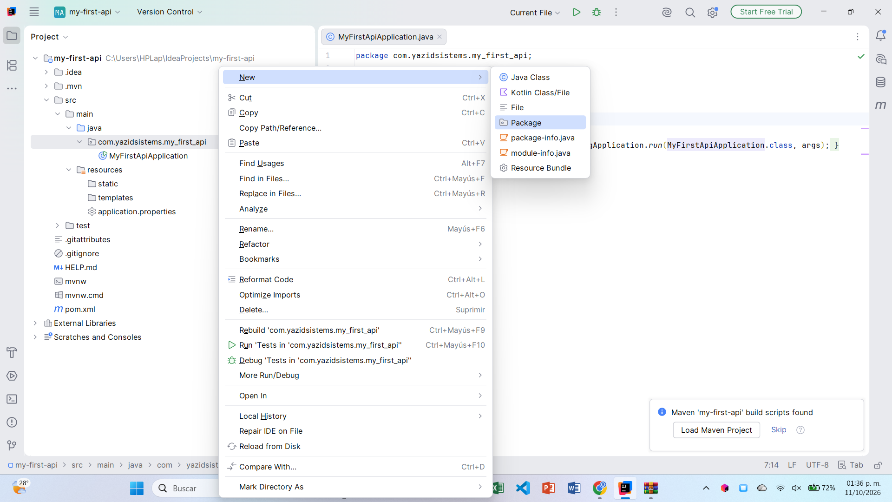
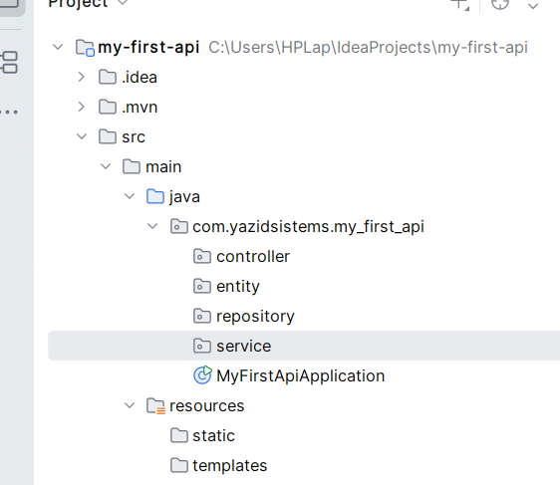
4. Con el archivo en intellij organizar todo usando la carpetas
Con botón secundario seleccionar la opción new y package
Escribir el nombre de la siguiente forma
El resultado final debe verse de la siguiente manera

Slide 8
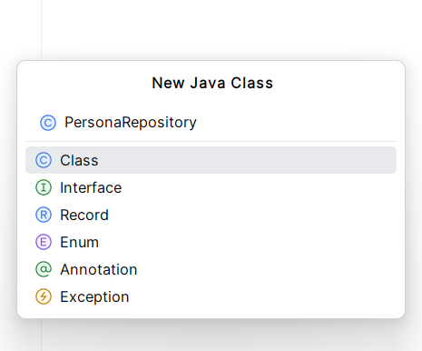
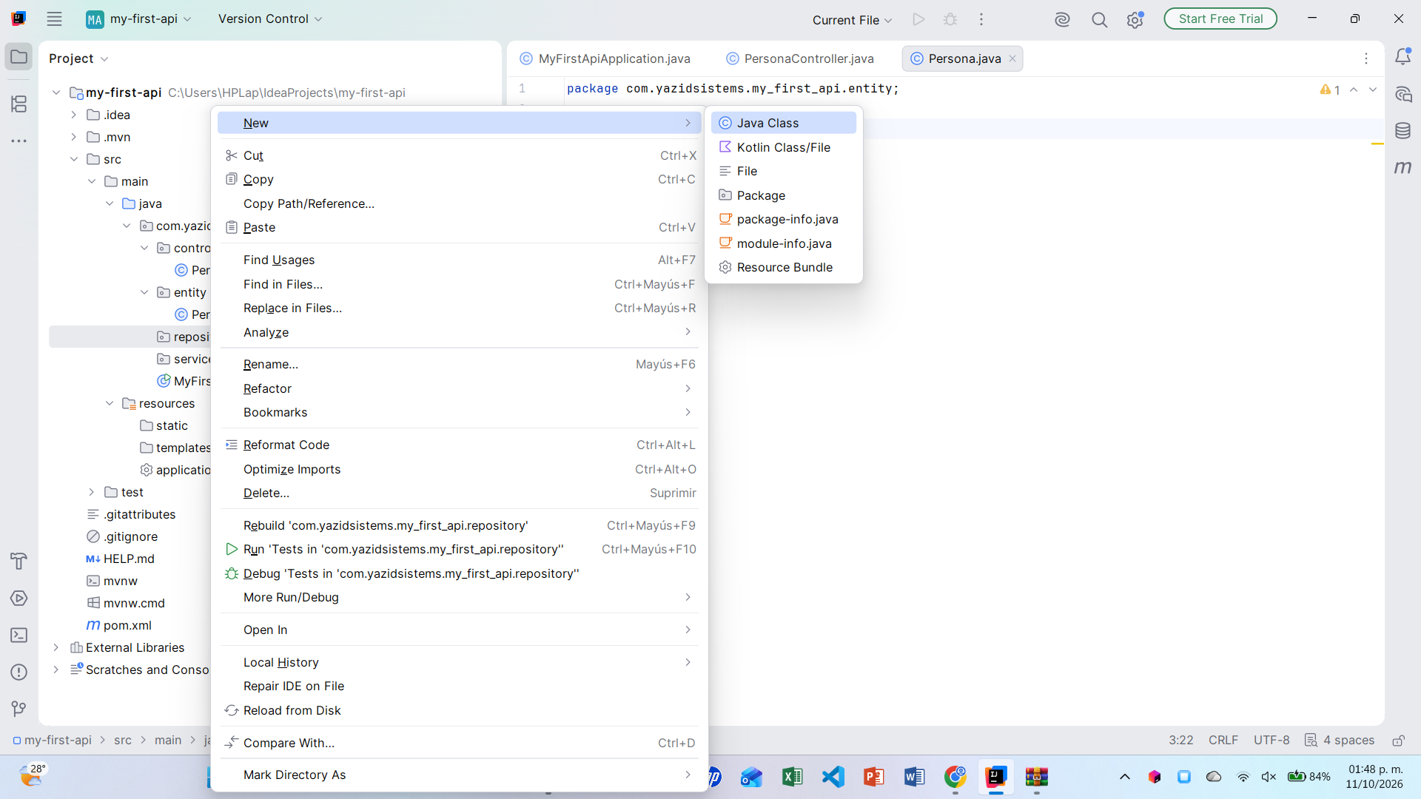
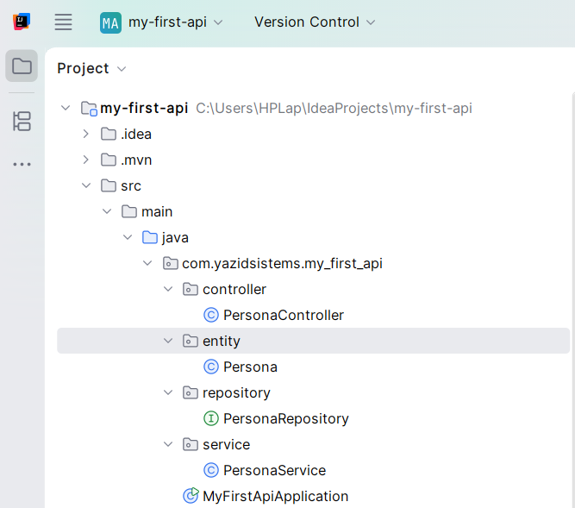
Nombrar la clase nueva
5. Crea una nueva clase para las diferentes carpetas
Con el botón secundario seleccionar la opción “new” y “Javaclass”
El resultado debe verse asi
En el package “repository” crear un interface

Slide 9
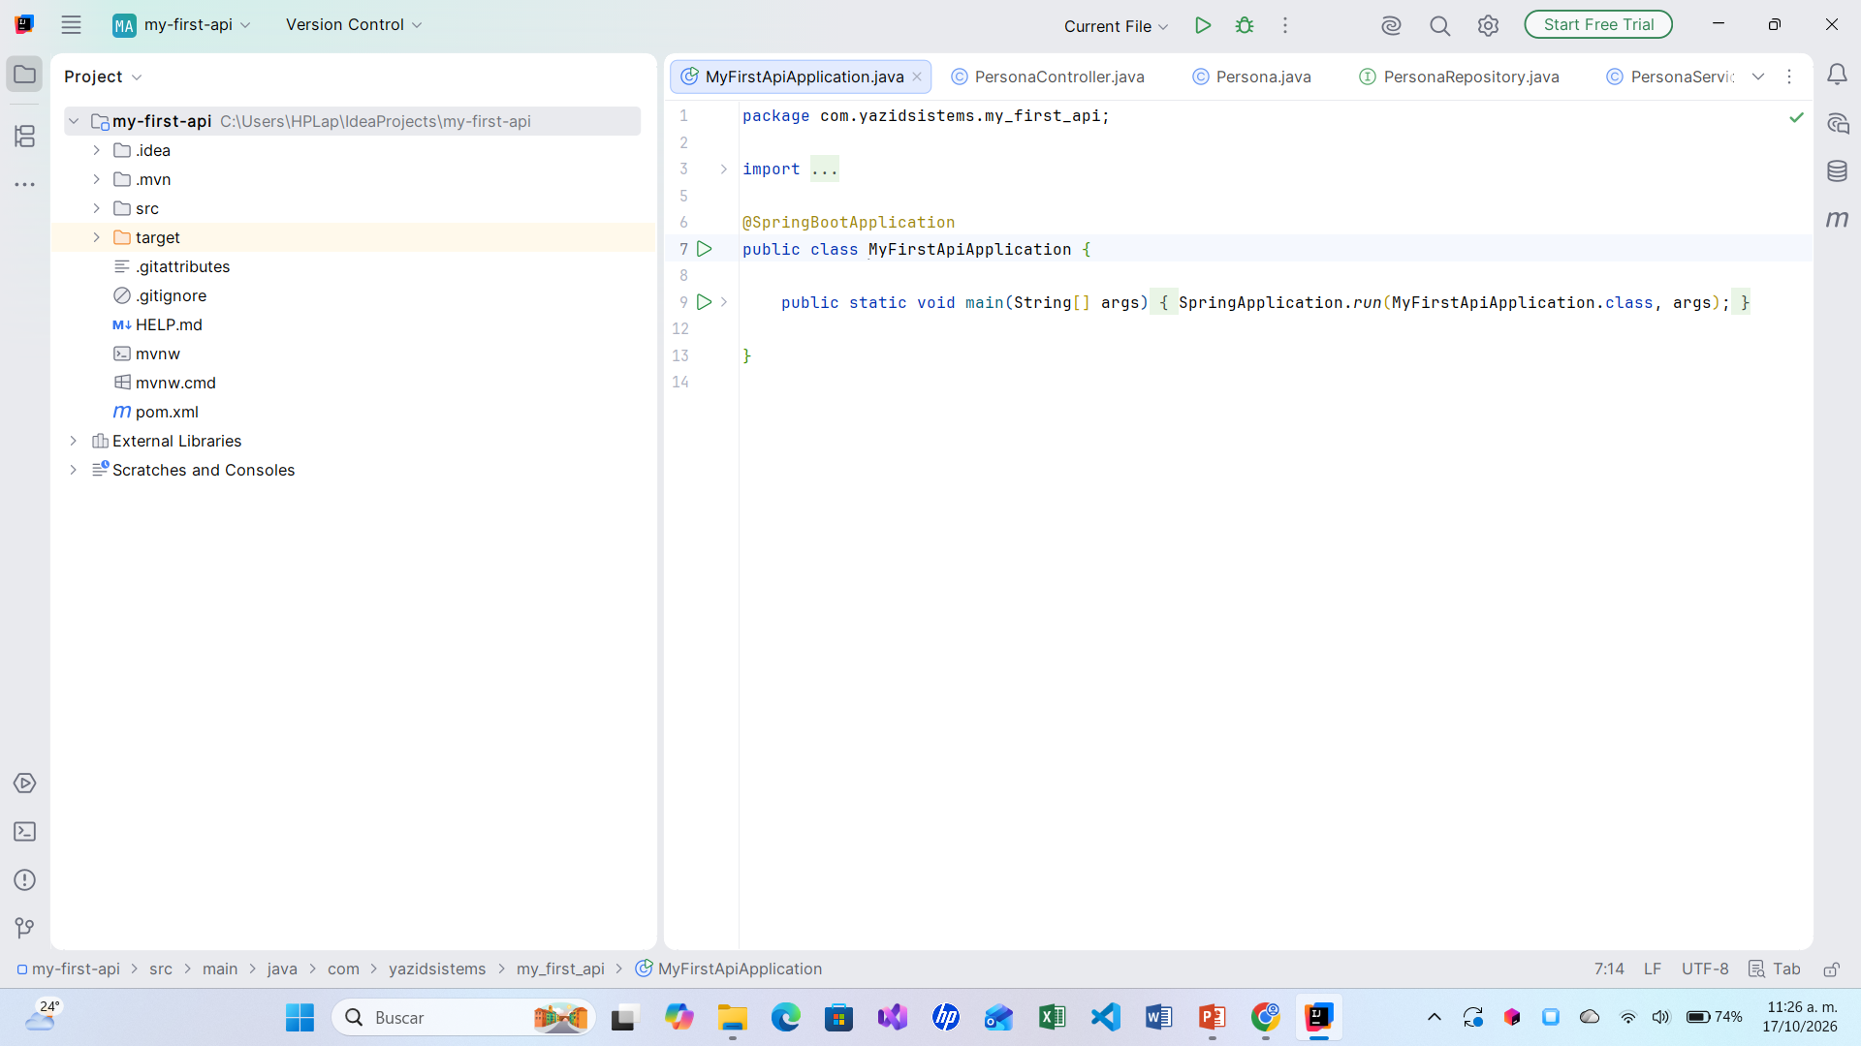
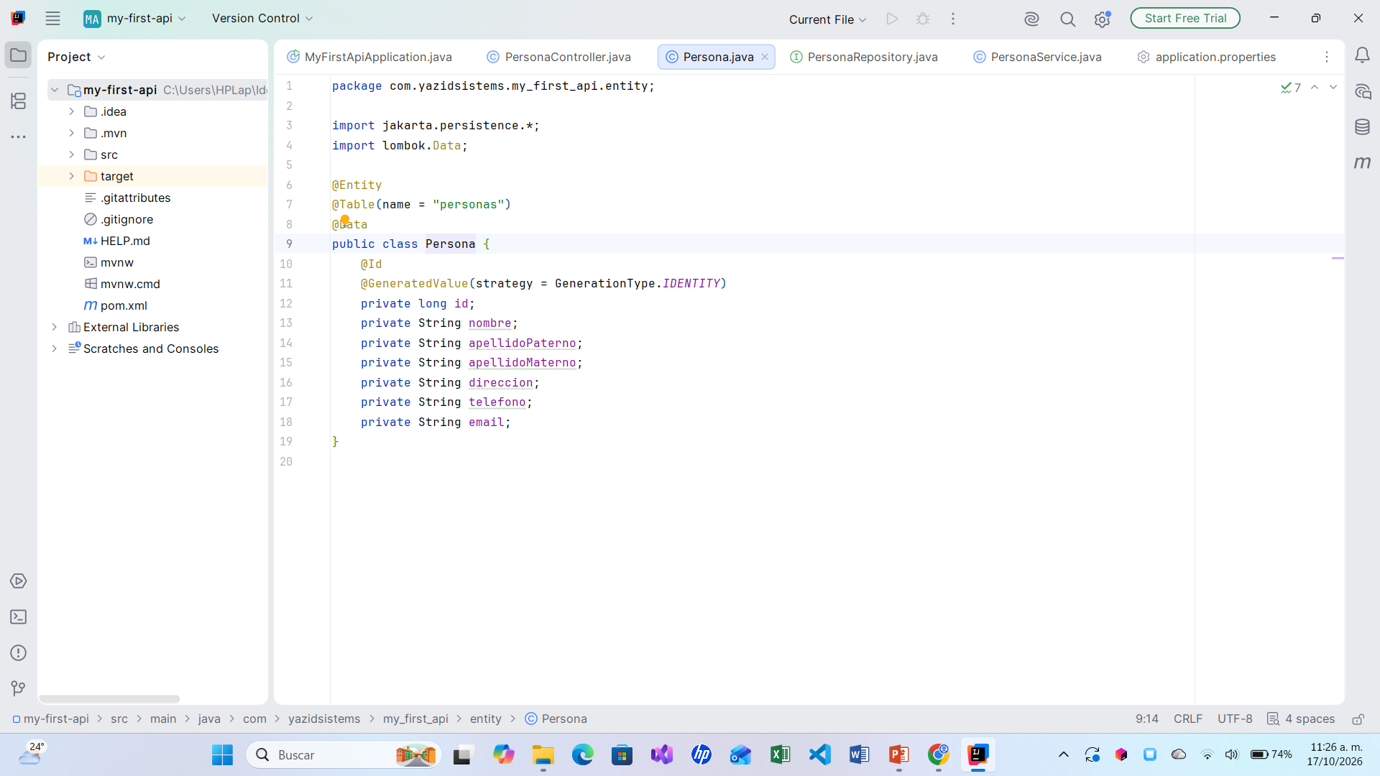
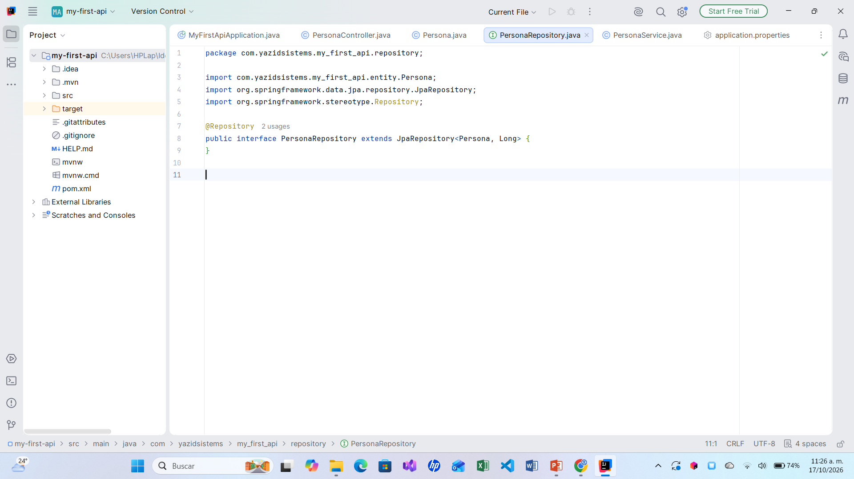
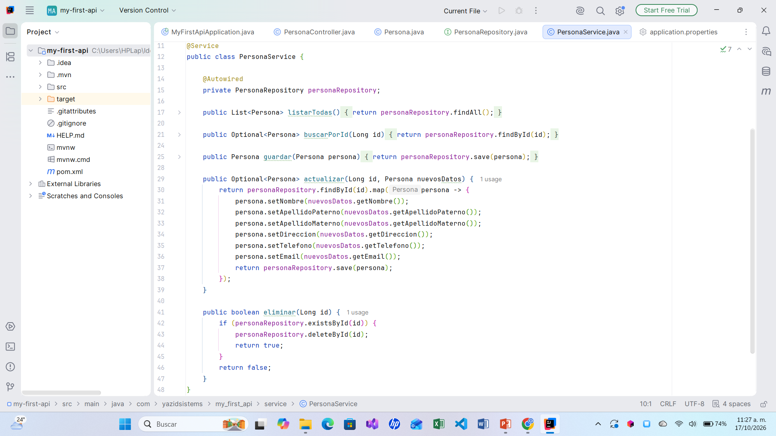
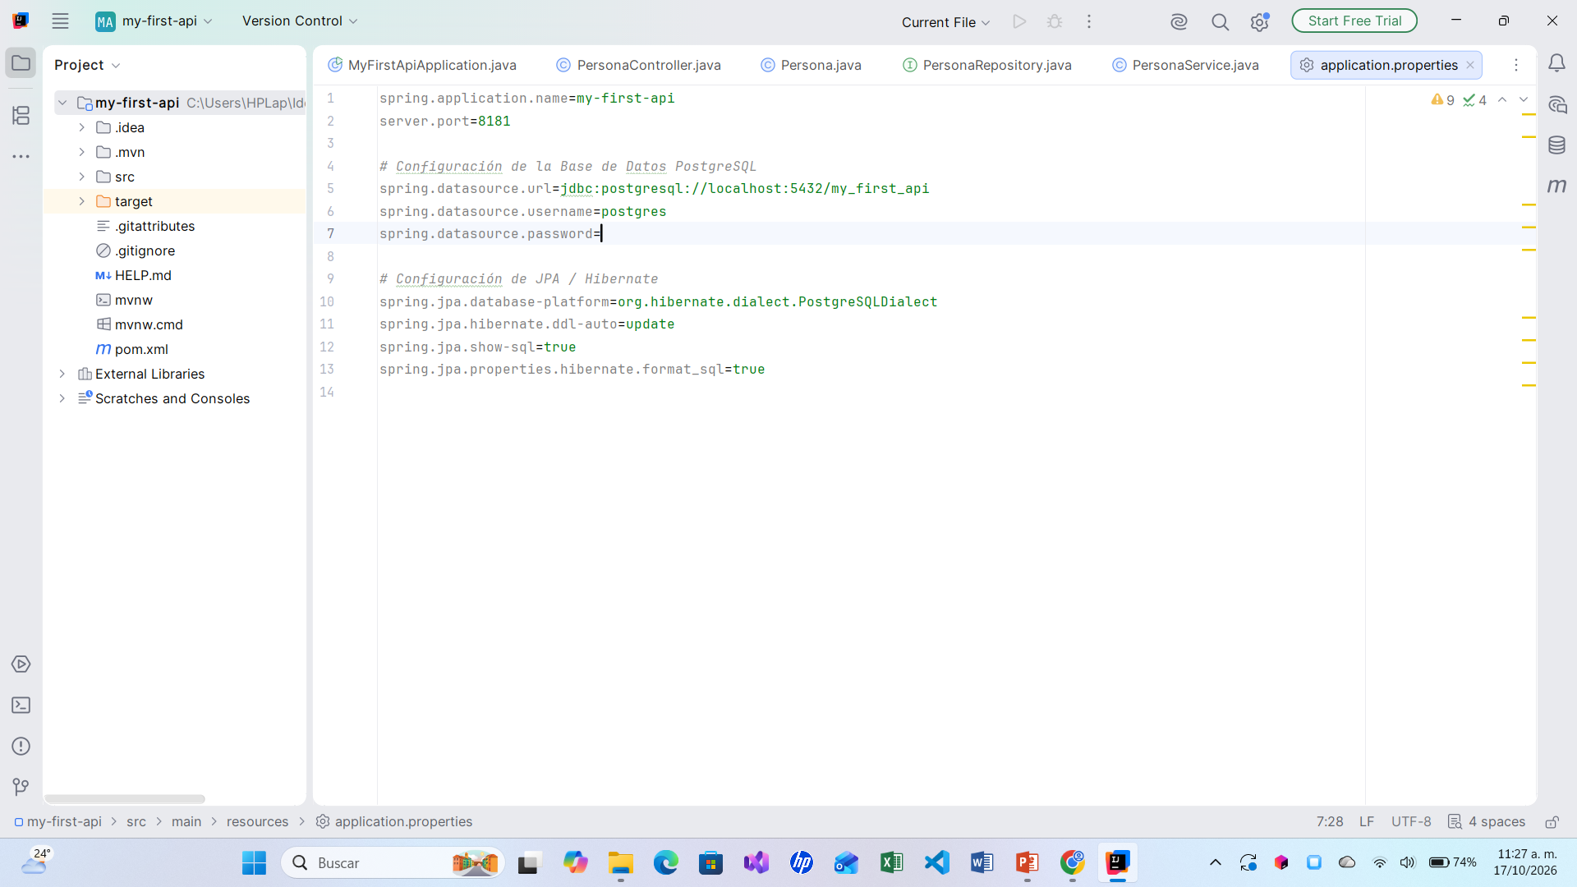
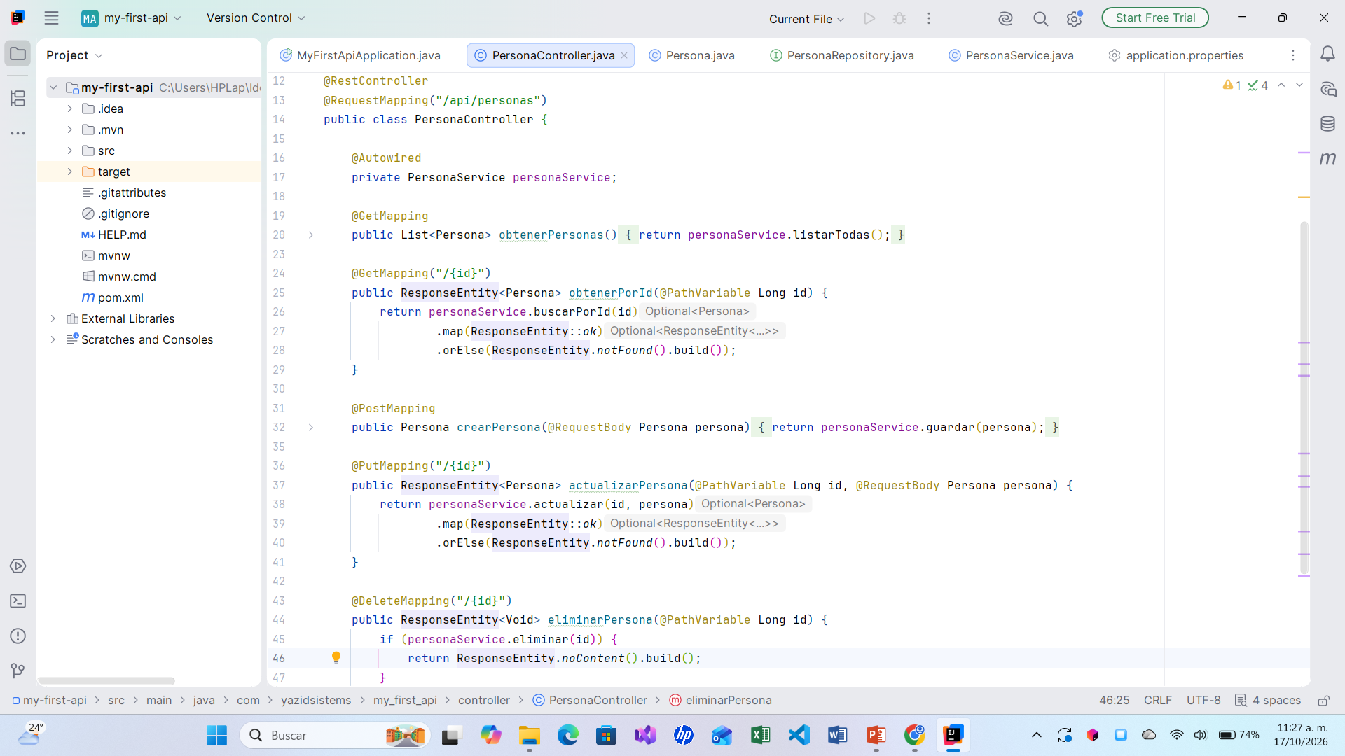
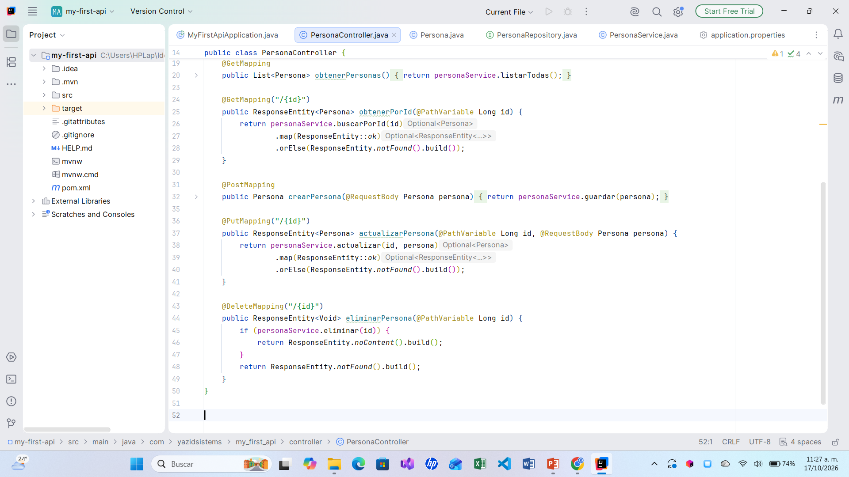
6.Dentro de las diferentes clases escribir el código de la siguiente manera o copiar del repositorio de git

Slide 10
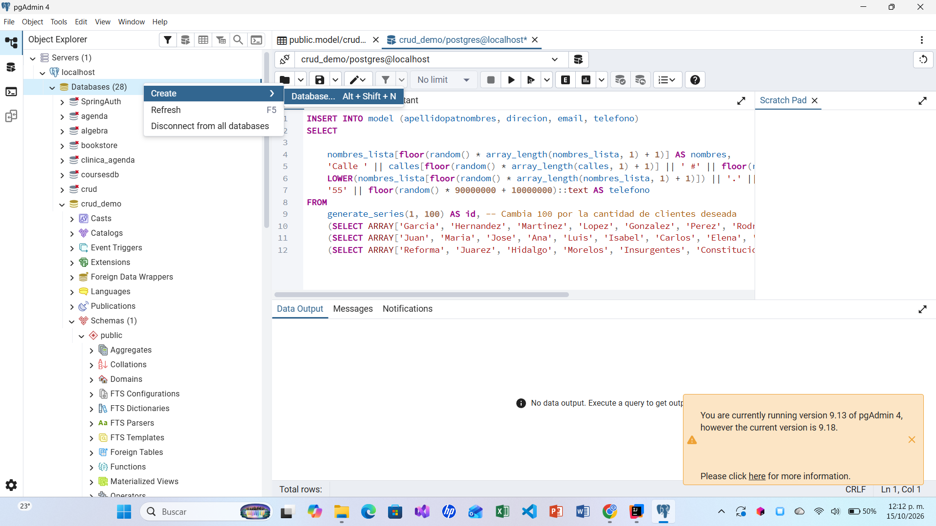
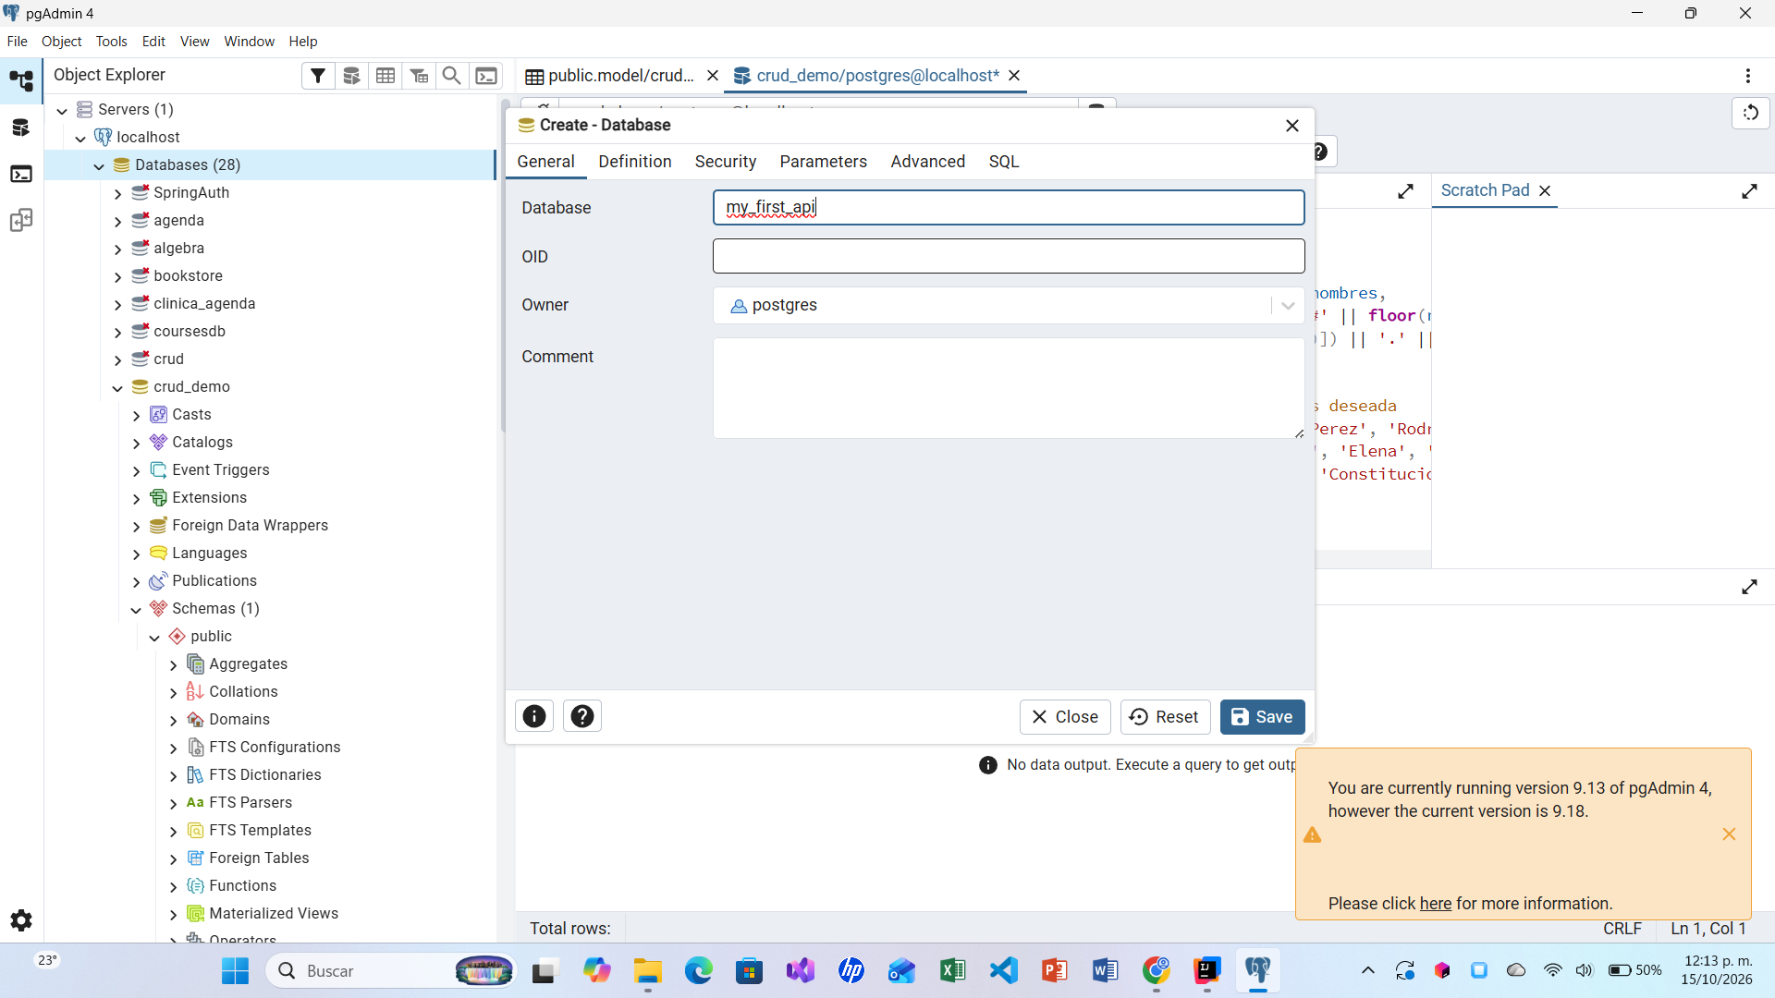
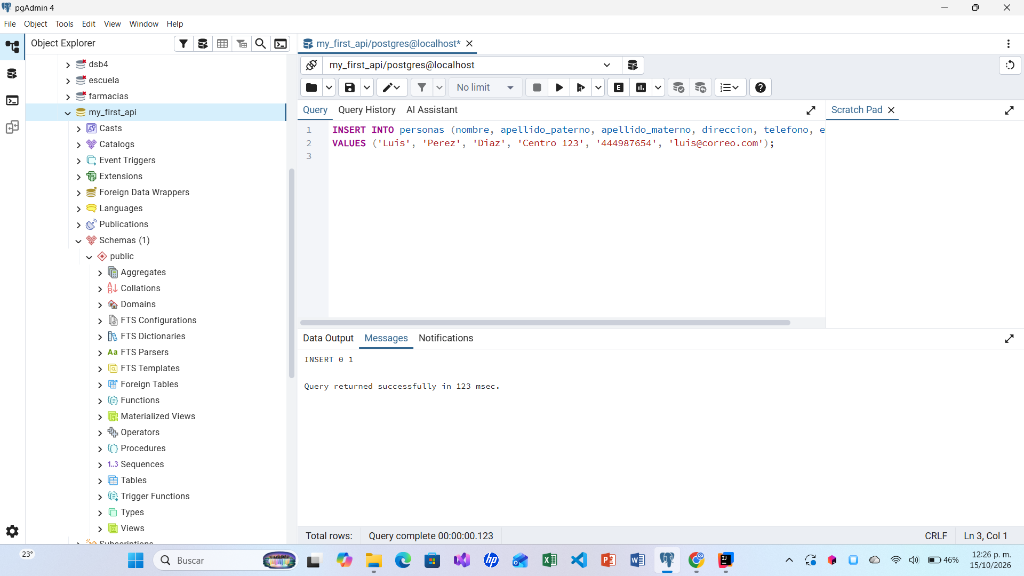
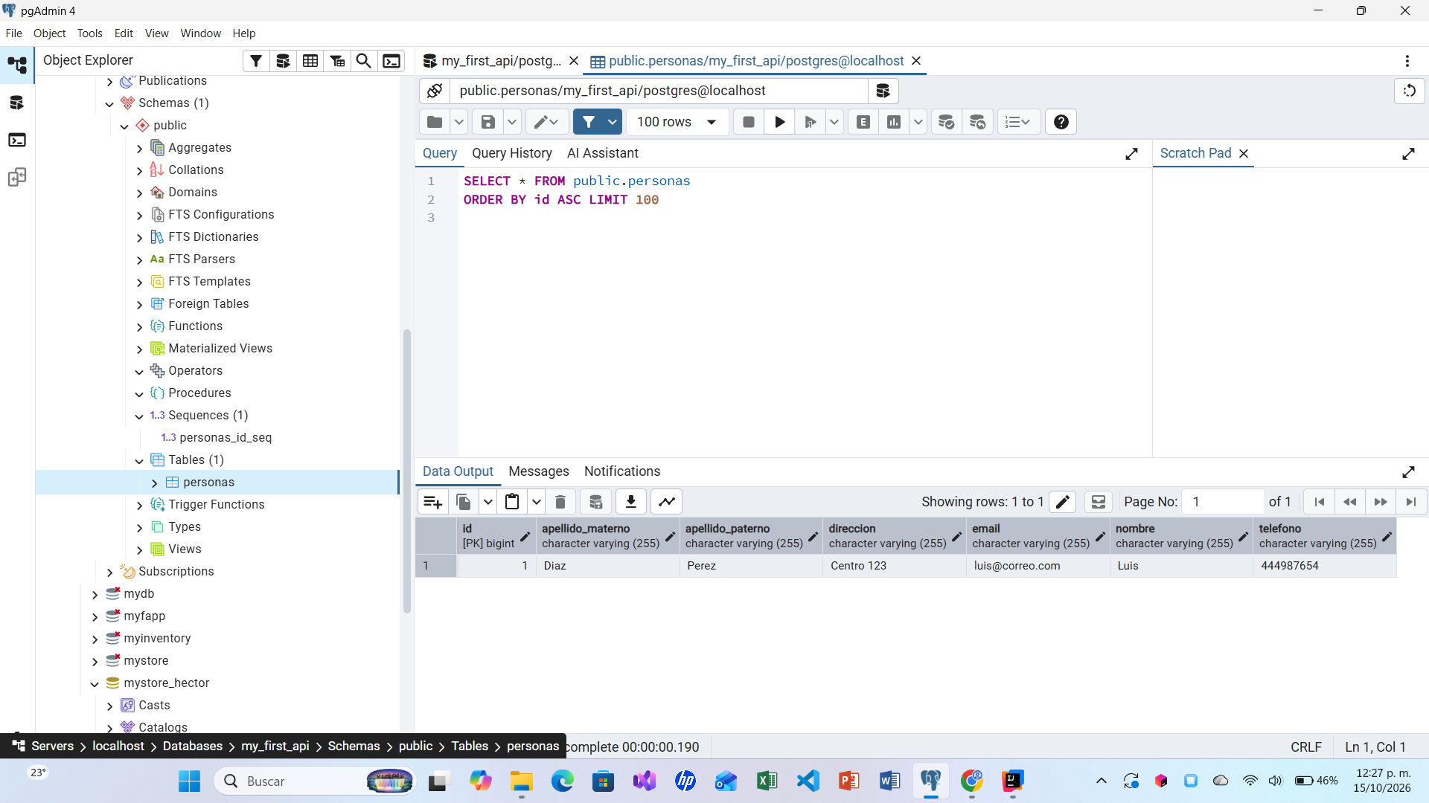
7. Crear una base de datos en laragon
7.1 En databases con botón secundario seleccionar créate y database
7.2 Nombrar la base de datos como “my_first_api”

Slide 11
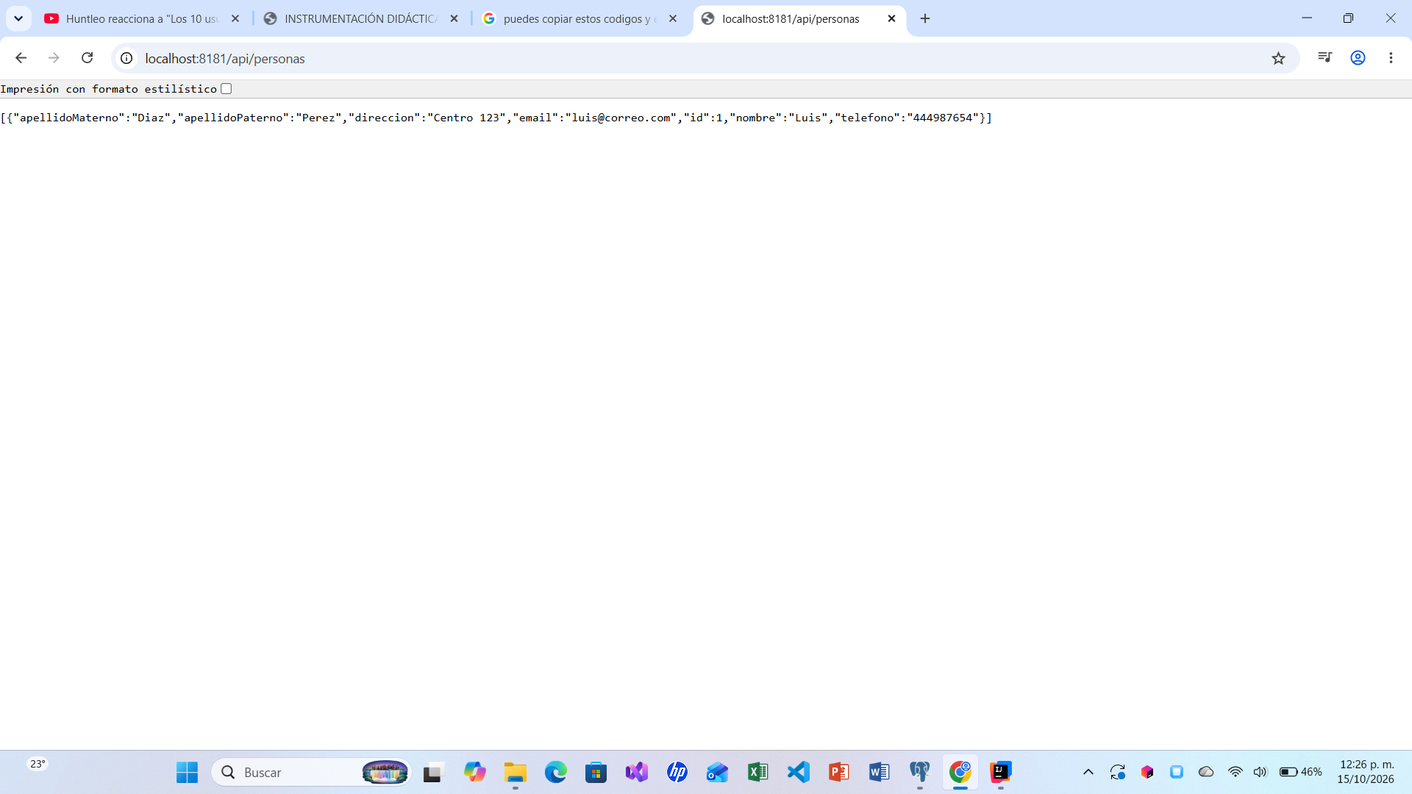
7.3 Usando el siguiente código para llenar la información de la base de datos
8. Al abrir enlace en cualquier navegador para mostrar que funciono “http://localhost:8181/api/personas”

Slide 12
Conclusión
En conclusión, se logró construir y probar con éxito la API programada en Java, cumpliendo con los objetivos técnicos planteados para la práctica. El desarrollo permitió comprobar los beneficios de utilizar un IDE avanzado como IntelliJ IDEA, el cual simplificó la configuración inicial del proyecto y la resolución de errores en tiempo de ejecución. Esta experiencia práctica no solo consolida los conocimientos teóricos sobre servicios web y peticiones HTTP (GET, POST, PUT, DELETE), sino que también aporta las bases técnicas necesarias para afrontar proyectos de desarrollo de software más complejos y escalables en el ámbito profesional.

Slide 13
Enlace git
https://github.com/hectoranzueto4-byte/TBD-TEMA-1
https://github.com/hectoranzueto4-byte/Api-java

